Slide 1

Муниципальное дошкольное образовательное учреждение «Центр развития ребенка – детский сад № 63» города Магнитогорска
Консультация для родителей «Безопасность ребёнка в новогодние каникулы»
Подготовила :воспитатель
М.В. Карпова

Slide 2
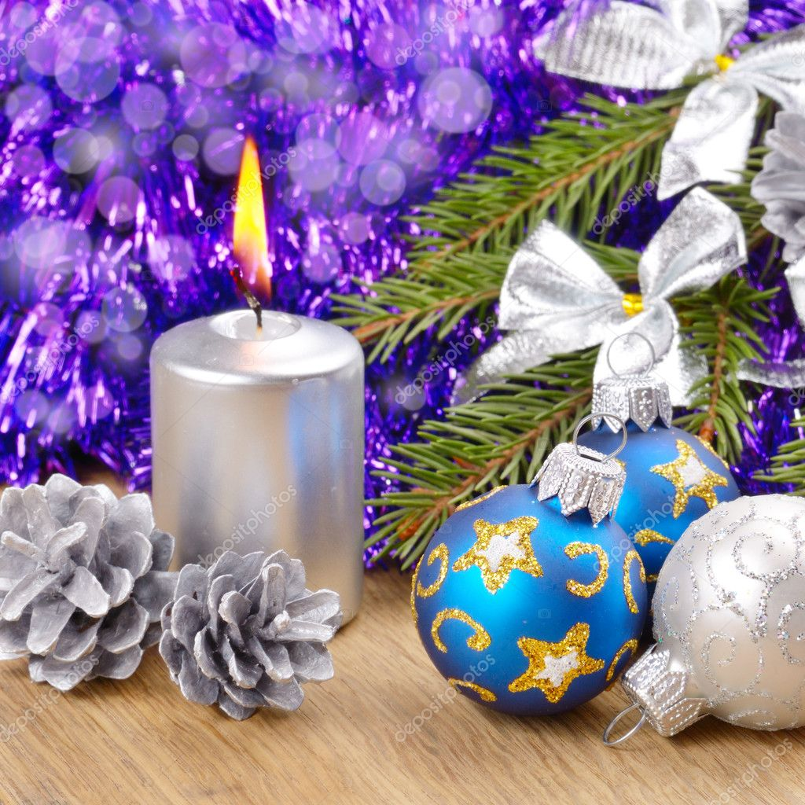
Праздники
– это волнительное время для детей, и чтобы быть уверенным в том, что в эти дни ребёнок в безопасности, надо предпринять некоторые меры предосторожности.

Slide 3
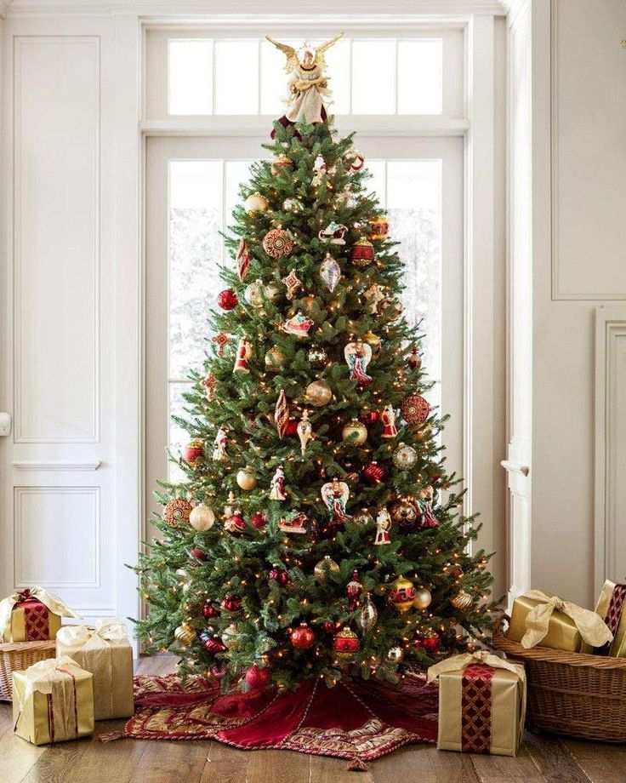
Новогодняя ёлка
• Покупая искусственную ель, убедитесь в том, что он огнестойкая. Об этом должно быть написано в прилагаемой документации.
• Живая ёлка должна быть свежей. Хвоя свежего дерева зелёная, не осыпается и не ломается. Ствол ели на срезе липкий, из него выделяется смола. Если слегка стукнуть стволом по земле, осыпаться должно не слишком много иголок.
• Устанавливайте новогоднюю ёлку вдали от радиаторов отопления, каминов и электрических обогревателей. Ель не должна мешать ходить и не должна закрывать проходы.
• Срежьте несколько сантиметров ствола. Это поможет лучше впитывать воду, дерево не высохнет, став огнеопасным, и дольше будет радовать вас.
• Регулярно проверяйте, достаточно ли ели воды. Помните, что в отапливаемых помещениях деревья быстрее высыхают

Slide 4
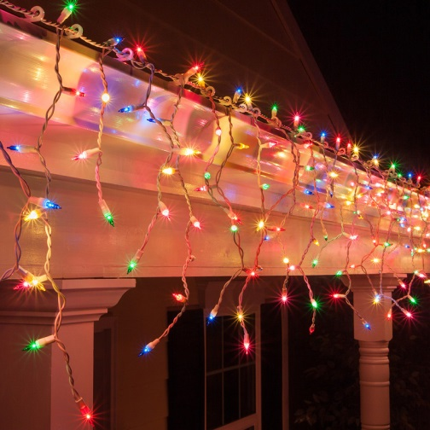
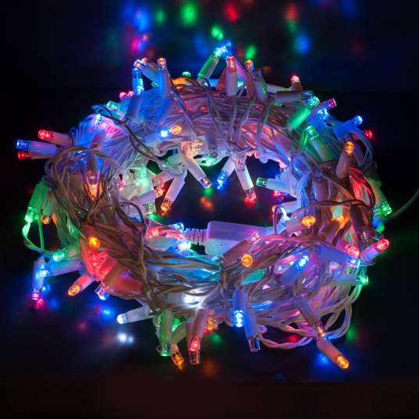
Гирлянды
• Перед тем, как вешать на ёлку, проверьте гирлянды, даже если вы только что их купили. Удостоверьтесь в том, что все лампочки горят, а провода и патроны не повреждены.
• Никогда не используйте электрические гирлянды на металлических ёлках. Такое дерево может зарядиться от неисправных лампочек, и если кто-то дотронется до него, получит электрических разряд.
• Если вы хотите использовать гирлянды на улице, например, для украшения окон и дверей, покупайте изделия, имеющие соответственную сертификацию. Украшая помещения, развесьте гирлянды на не проводящие ток крючки, а не на гвозди или кнопки. Никогда не тяните и не дёргайте гирлянду, вешая или снимая её.
• Заземлите все гирлянды, которые вы вешаете на улице, чтобы предотвратить возможность удара током.
• Выключайте все гирлянды, когда ложитесь спать или выходите из дома. В ваше отсутствие может произойти короткое замыкание, которое станет причиной пожара.

Slide 5
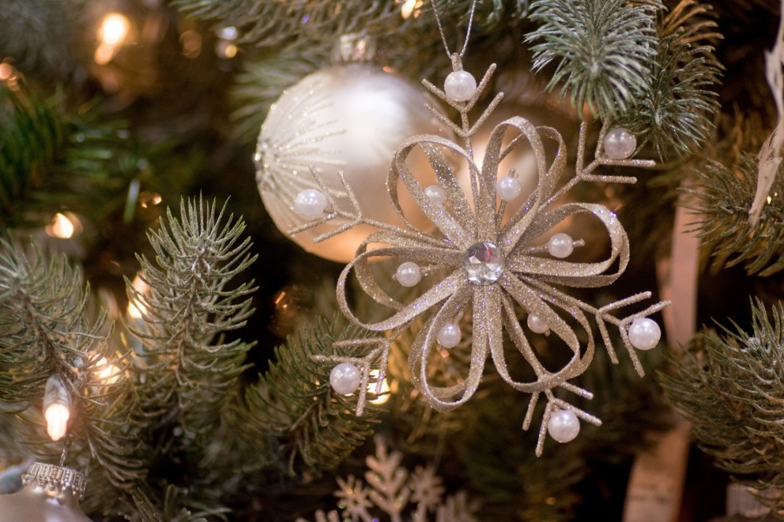
Украшения
• Все ёлочные украшения должны быть сделаны из негорючих или огнестойких материалов. Выбирайте мишуру и ёлочные игрушки из пластика или металла.
• Никогда не украшайте ёлку свечами. Всегда используйте огнестойкие подсвечники, и ставьте свечи в таких местах, откуда их не скинут.

Slide 6

Украшения
• Если в доме есть маленькие дети, избегайте использовать острые или бьющиеся украшения. Элементы декорации, имеющие маленькие детали, должны находиться в недосягаемости детей, чтобы они случайно не проглотили или не вдохнули их. Не используйте украшения, имитирующие конфеты или другую соблазнительную еду, – дети могут захотеть попробовать их на вкус.
• Следуйте инструкциям на упаковке спрея с искусственным снегом, чтобы избежать повреждений лёгких.
• После того, как все подарки будут распакованы, уберите с пола всю упаковку, ленточки, пакеты и прочее. Из-за них часто происходят удушения и пожары.

Slide 7
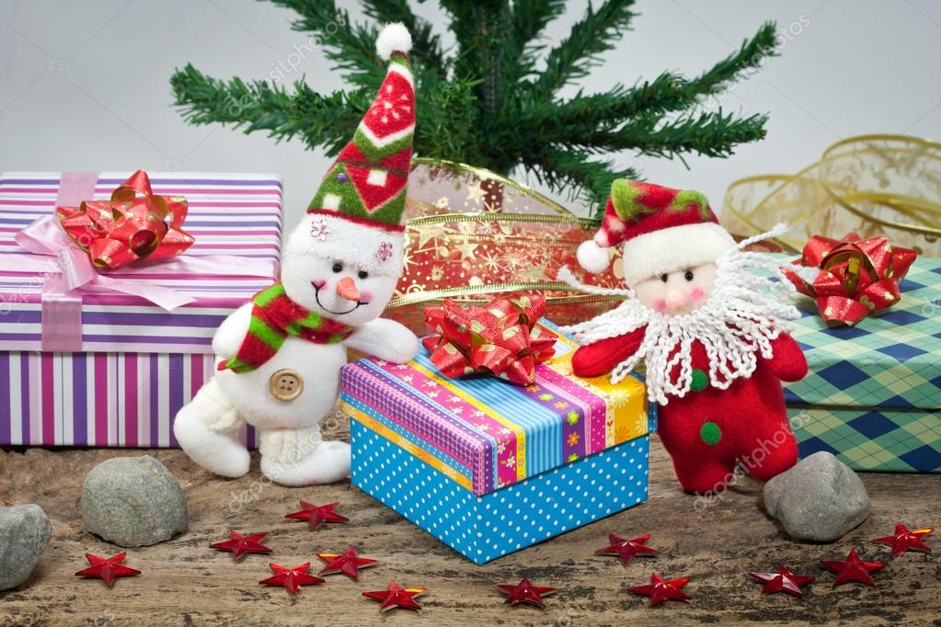
Безопасные игрушки
• В качестве подарка выбирайте такие игрушки, которые подходят ребёнку по возрасту, способностям и интересам. Игрушки, предназначенные для детей более старшего возраста, чем ваш ребёнок, могут представлять опасность.
• Внимательно прочитайте инструкцию к игрушке перед тем, как покупать и дарить её ребёнку.
• Чтобы предотвратить ожоги и удары током, не дарите детям до 10 лет игрушки, которые надо включать в розетку. Для маленьких детей больше подходят игрушки на батарейках.
• Дети младше трёх лет могут подавиться маленькими деталями от игр и игрушек. По правилам безопасности, игрушки, предназначенные для таких маленьких детей вообще не должны содержать мелких элементов.

Slide 8
Безопасные игрушки
• У ребёнка могут возникнуть серьёзные проблемы с желудком или кишечникам, если он проглотит батарейку «таблетку» или магнит. Иногда это приводит к смерти. Поэтому держите такие вещи подальше от детей и немедленно звоните в «скорую», если ребёнок всё-таки проглотил что-то.
• Дети могут подавиться воздушными шарами и кусочками от лопнувших шаров. Для безопасности ребёнка также удалите все завязки и бантики с игрушек, прежде чем дарить их.
• Игрушки, имеющие ленточки и какие-либо длинные гнущиеся элементы, должны быть не менее 30 сантиметров в длину, чтобы уменьшить вероятность удушения.

Slide 9
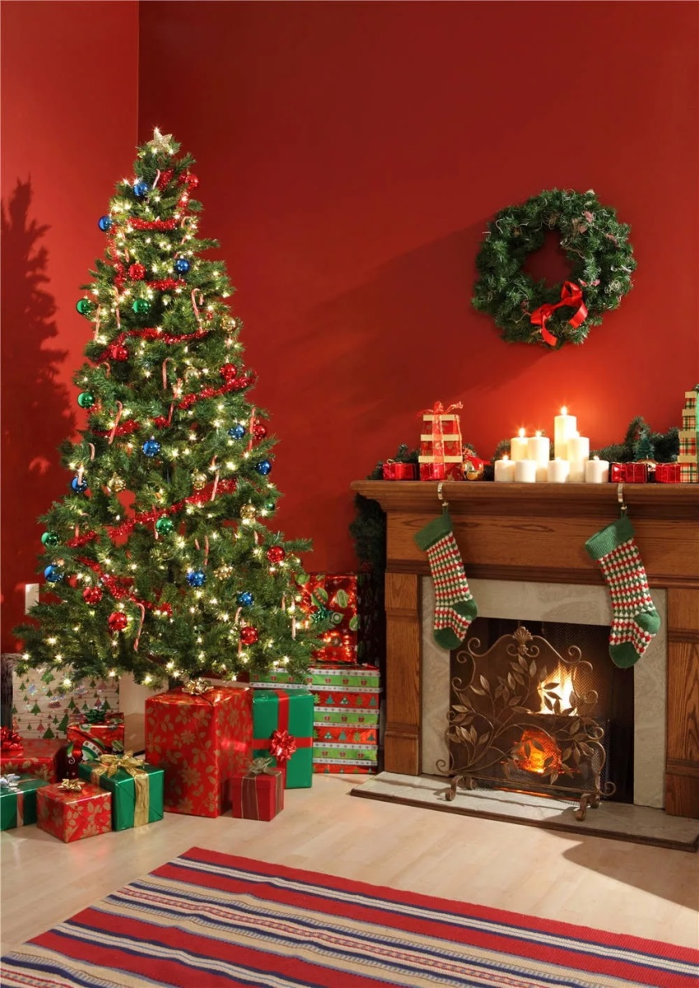
Огонь
• Прежде чем зажечь огонь, уберите подальше растения, бумагу и украшения. Если вы собираетесь зажечь камин, удостоверьтесь в том, что дымоход открыт.
• Не сжигайте обёрточную бумагу в камине. Если обёртка резко воспламенится и интенсивно загорится, огонь может вспыхнуть, что станет причиной пожара.

Slide 10
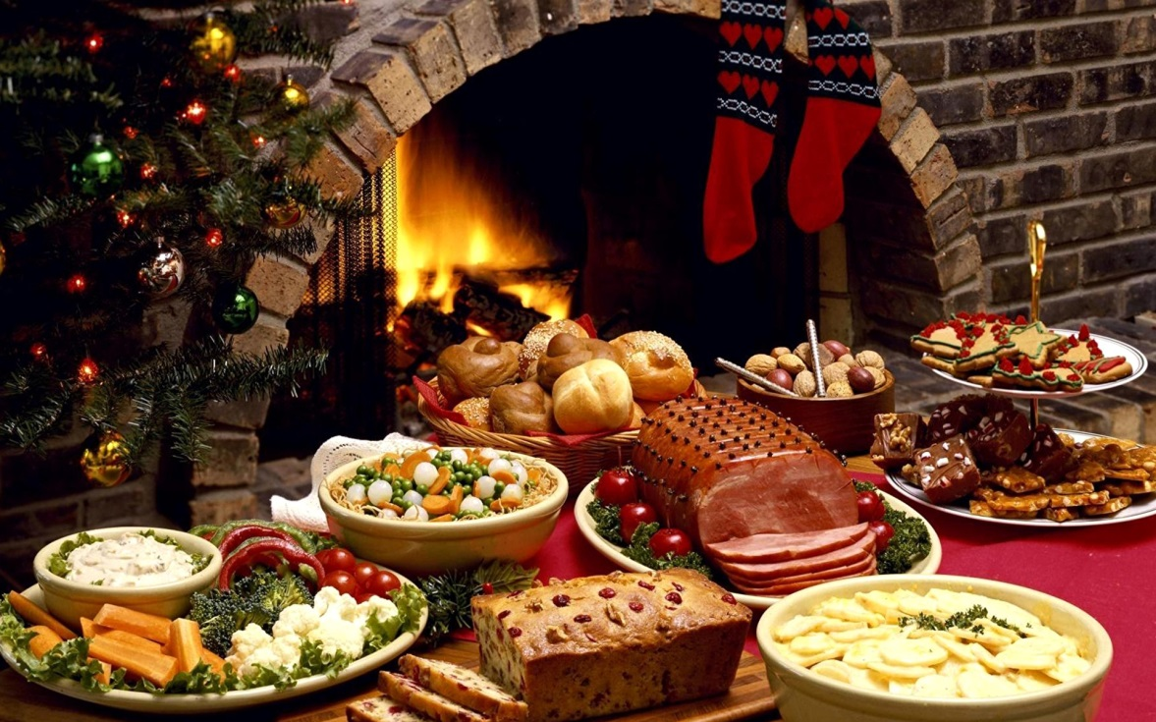
Безопасная еда
• В сырой пище всегда присутствуют бактерии, поэтому продукты следует тщательно приготавливать. А также важно мыть фрукты и овощи.
• Следите за тем, чтобы горячая пища и напитки стояли подальше от края стола, откуда маленький ребёнок может легко их уронить.
• Почаще мойте руки и следите за тем, чтобы дети тоже соблюдали это правило.
• Если вы попробовали пищу из общей посуды, не используйте её больше, не помыв.
• Всегда держите сырую и приготовленную пищу раздельно. А для их приготовления используйте разную посуду.
• Мясо всегда размораживайте в холодильнике, а не при комнатной температуре.
• Еда, которую следует держать в холодильнике, не должна находиться в тепле дольше двух часов.

Slide 11

Счастливого Нового года!

